Slide 1
JEEVAK AYURVED MEDICAL COLLEGE
KAMLAPUR ,AKAUNI ,CHANDAULI
Common Gastrointestinal Diseases
In Infants
Guided By:-
Dr. Vinod Kumar Sharma
Dr. Amit Singh
Presented By:-
Akhya Katiyar
Divyanshi Pandey
B.A.M.S., 3rd Proff.
(2020-21 Batch)

Slide 2
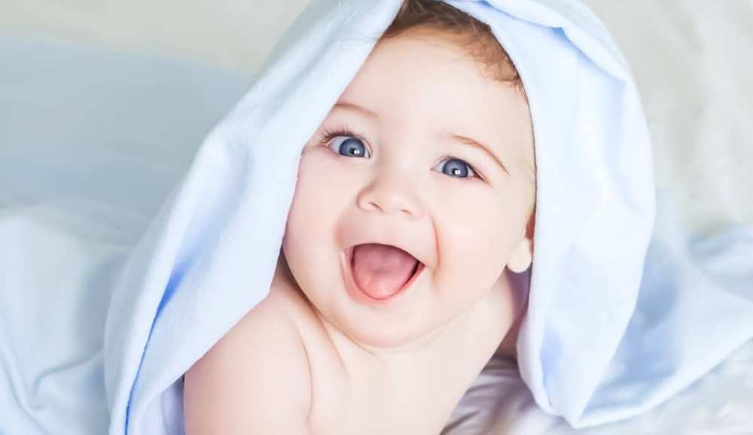
COMMON
GASTROINTESTINAL DISEASES
IN INFANTS

Slide 3
INTRODUCTION
शरीर के पोषक अंश की पूर्ति भोजन से होती है जिसका ग्रहण,पाचन एवं शोषण अन्नवह स्रोतस् करता है। इस स्रोतस् का कोई भी विकार भोजन के ग्रहण, पाचन या शोषण को प्रभावित कर सकता है। शैशवीय दृष्टि से कुछ महत्त्वपूर्ण व्याधियों का वर्णन यहाँ किया जा रहा है।
Gastrointestinal problems are common in babies specially when they are infant, its duration can vary depending on the illness & condition. Some common GI problems in infant include Reflux, Infantile Colic, Diarrhoea, Constipation, vomiting. Most mild infections will recover without antibiotics. Moderate to severe cases should be treated with antibiotics.

Slide 4
Appropriate evaluation requires an assessment of sign & symptoms, listing D/D and planning investigations in order of least to most invasive.
During the Immediate post-natal period GI tract undergoes profound growth, morphological changes & functional maturation .
In infancy1 out of 2 child develops regurgitation, infantile colic & functional constipation.
Common gastrointestinal infection are caused by E-coli, Salmonella, Shigella, Rotavirus, and parasites like Giardia Entamoeba, ascaris.

Slide 5
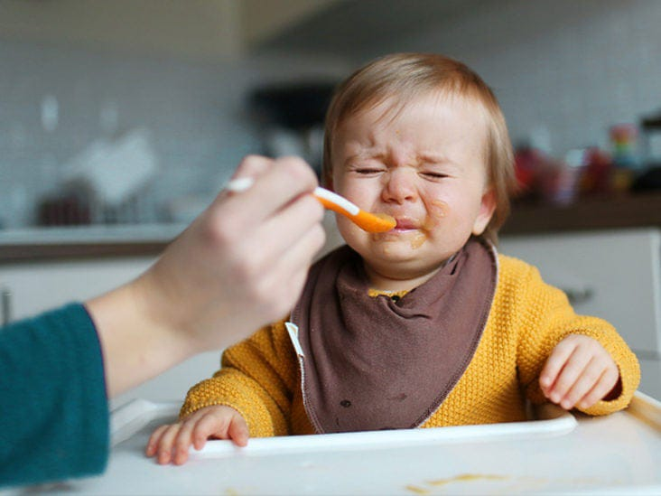
अजीर्ण
(INDIGESTION)

Slide 6
अजीर्ण (INDIGESTION)
“न जीर्यति सुखेनान्नं विकारान् कुरुतेऽपि च।
तदजीर्णमिति प्राहुस्तन्मूला विविधा रुजः”।। (गणनाथसेन)
अन्न का सुखपूर्वक पाचन न होना ही अजीर्ण कहलाता है। इसके कारण अनेक प्रकार की व्याधियों की उत्पत्ति होती है।
अजीर्ण का मूल अग्निमान्द्य है। अग्निमान्द्य होने से भोजन का परिपाक नहीं होता है। भोजन की अपरिपक्वावस्था का ही दूसरा नाम अजीर्ण है। विसूचिका, अलसक आदि रोग भी अजीर्ण से पैदा होते हैं। साधारणतया अजीर्ण को पाचनाभाव (Indigestion) कह सकते हैं। यह कोई स्वतन्त्र रोग नहीं है। फिर भी अनेक रोगों का प्रमुख कारण होने से आचार्यों ने इसे वर्णित अलग से किया है।

Slide 7
निदान-
“अनात्मवन्तः पशुवद्भुञ्जते येऽप्रमाणतः ।
रोगानीकस्य ते मूलमजीर्णं प्राप्नुवन्ति हिं”।। (मा.नि. 6/14)
जो असंयमी पशुओं के समान बिना प्रमाण के खाते है रोग समूह के मूल अजीर्ण को प्राप्त होते हैं।
Immature digestive system in babies, too much spicy food, especially if the child is not used to eat, insufficient sleep, with regards to quality or quantity, exposure to smoke, fear, being overweight, eating and drinking too fast, especially among toddlers who tend to run around while eating and too much in take of carbonated drinks etc. reasons are taken part in present generation children causing the Ajirna.

Slide 8
सामान्य लक्षण-
“विषादो गौरवं तन्द्री श्लेष्मसेकारतिभ्रमाः।
स्वस्थवृत्तोपरोधश्च तदजीर्णस्य लक्षणम्”॥ (का.सू. 24 पृ. 32)
विषाद, गौरव, तन्द्रा, कफ की वृद्धि, अरति, भ्रम, स्वस्थवृत्त का पालन न करना |
चिकित्सासूत्र-
अजीर्ण की शान्ति अपतर्पण से होती है।
अल्पदोष में लङ्घन, मध्यदोष में लङ्घन-पाचन एवं बहुदोष में शोधन करना चाहिए।

Slide 9
औषधि योग-
चूर्ण- पाचन चूर्ण', लवणभास्कर चूर्ण, शतपत्र्यादि चूर्ण (सि.यो.सं.), अग्निमुख चूर्ण, बालचातुर्भद्र चूर्ण आदि।
वटी- विडलवणादि वटी (सि.यो.सं.), महाशङ्खवटी, शङ्खवटी, लशुनादि वटी, सञ्जीवनी वटी, अर्कवटी आदि।
रस- बालार्क रस, कुमारकल्याण रस, लघुक्रव्याद रस, बृहत्क्रव्याद रस. सर्वतोभद्र रस (र.सा.स.) आदि।
आसव- अरिष्ट- अरविन्दासव, कर्पूरासव, आदि

Slide 10
Indigestion
➤ Indigestion is difficulty in digestion of food and result in abdominal pain, bloating, belching, acid reflux, heart burn, nausea, vomiting.
➤Dyspepsia is persistent or recurrent abdominal pain and/or discomfort, localized in the upper abdomen for a period of at least three months with normal biochemical tests, imaging investigations and histology findings.

Slide 11
➤ It can be functional or secondary to organic disease.
➤ Faulty feeding habit, improper timing and selection of unhealthy food often cause dyspepsia.
Cause of indigestion in children can be:
1.Medications – as NSAIDS and steroids.
2. Gastro-esophageal Reflux Disease (GERD)

Slide 12
3. Obesity - Obesity creates additional pressure on the abdomen, which can cause acid reflux in the esophagus each time when child eats.
4. Hiatus Hernia - Hiatus hernia is a condition where the stomach pushes up against the diaphragm, blocking the esophagus. This can cause inefficient digestion and subsequent acid reflux.
5. Helicobacter Pylori Infection .
6. Stress - Stress and anxiety can cause irregular eating and sleeping habits.

Slide 13
Symptoms—
1.The first sign of indigestion is a pain in the upper abdomen area that occurs immediately after eating.
2.Bloating.
3. Regular burping and passing wind or flatulence.
4. Acid reflux that causes food or fluid to shoot back up from the stomach to the mouth.
5. Nausea.
6. Vomiting
7. Poor eating patterns

Slide 14
Management —
In infants with GERD, burping and propping upright during and for one hour after feeding or 30° prone position with a slight right lateral tilt.
Frequent feeding of light diet in small amount is advised.
Meal timing adjusted to at least 1 hour before sleep.
Digestive enzymes to enhance digestion.
Use of antacids - lansoprazole and esomeprazole.
Domperidone - in case of acid reflux.

Slide 15
Home remedies for indigestion in children:
1.Let kids have small, frequent meals instead of big ones, make sure the last meal is at least 2-3 hours before bed.
2. Let child rest or do only mild activity right after a meal.
3. Avoid junk food, oily food, carbonated drinks and excessive chocolates.
4. Train kids to eat slowly at a table and not in front of a television.
5. Always fresh prepared food is served to child never give any over fermented and freeze items.

Slide 16
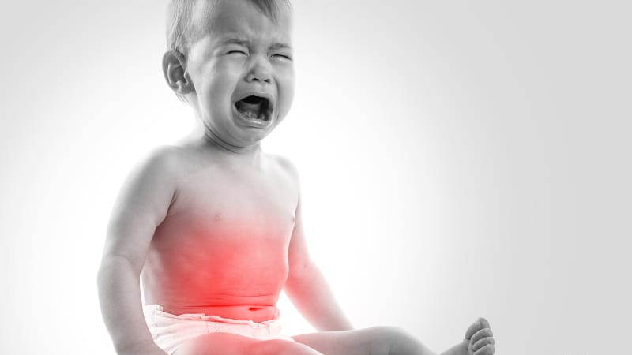
उदरशूल (Infantile Colic)

Slide 17
उदरशूल (Infantile Colic)
निदान एवं सम्प्राप्ति—
“प्रकुप्यति यदा कुक्षौ वह्निमाक्रम्य मारुतः ॥
तदाऽस्य भोजनं भुक्तं सोपस्तम्भं न पच्यते।
उच्छ्वसित्यामशकृता शूलेनाहन्यते मुहुः ॥
नैवासने न शयने तिष्ठन् वा लभते सुखम्।
कुक्षिशूल इति ख्यातो वातादामसमुद्भवः”॥(सु.उ. 42/123-125)
मिथ्या आहार विहार से प्रकुपित वायु कुक्षि में अग्नि को मन्द कर देती है तथा और अधिक कुपित होकर खाए हुए भोजन को स्तब्धकर पाक नहीं होने देती है।

Slide 18
उपरोक्त स्थिति में व्यक्ति कृच्छ्रता पूर्वक सांस लेता है तथा अपक्व आम या मलदोष के कारण उत्पन्न हुये शूल से बार-बार पीड़ित होता है, इस कारण रोगी को उठने-बैठने, लेटने-खड़े रहने में किसी भी प्रकार से सुखानुभूति नही होती है। इस वात एवं आम से उत्पन्न शूल को कुक्षिशूल कहते हैं।
लक्षण-
“स्तनं व्युदस्यते रौति चोत्तानश्चावभज्यते।
उदरस्तब्धता शैत्यं मुखस्वेदश्च शूलिनः”॥
वेदना अध्याय में वर्णित उदरशूल में शिशु द्वारा स्तनपान का त्याग, रोदन, उत्तान शयन, उदर स्तब्धता, शीत लगना तथा मुखस्वेद लक्षण होते हैं।

Slide 19
सम्प्राप्ति -
दूषित, मिथ्या आहार
↓
अग्निमांद्य
↓
अजीर्ण
↓
वात प्रकोप
↓
उदरशूल

Slide 20
चिकित्सा -
“हस्तस्वेदं च शूलेषु बालकानां विधापयेत् ।
षड्ङ्घर्षप्रभृतीनां तु पटस्वेदः प्रशस्यते”॥ (का.सि. 3/पृ.234)
आचार्य काश्यप ने शिशुओं (4 मास तक के शिशुओं में, स्वेदाध्याय में वर्णित) के उदर प्रदेश में हस्तवेद तथा 6 वर्ष से अधिक आयु के बालकों में पट्टस्वेद का निर्देश किया है।
“वमनं लङ्घनं स्वेदः पाचनं फलवर्त्तयः।
क्षारचूर्णानि गुटिका शस्यन्ते शूलशान्तये ॥
पुंसः शूलाभिपन्नस्य स्वेद एव सुखवहः ।
पायसैः कृशरैः पिण्डैः स्निग्धैः वा पिशितोत्करैः”॥ (भै.र. 30/1-2)

Slide 21
वमनं कारयेत्तत्र लङ्घयेद्वा यथाबलम्।
संसर्गपाचनं कुर्यादम्लैर्दीपनसंयुतैः ॥ (सु.उ. 42/126)
वमन, लङ्घन (आमदोष पाचनार्थ), स्वेदन (पित्ताधिक्य न होने पर), दीपन एवं पाचन (अम्ल द्रव्यों से), फलवर्ति, क्षार, गुटिका, पाचन चूर्णादि का प्रयोग शूल के शमनार्थ किया जाता है।
कृशरा, तिल, चावल, उड़द की खिचड़ी के स्निग्धपिण्ड (पुल्टिस) तथा मेषादि मांस द्वारा स्वेदन करना लाभकारी उपक्रम है।
औषध योग—
हिंग्वादि चूर्ण, यमान्यदि चूर्ण, पथ्यादि चूर्ण
सौवर्चलादि गुटिका, हिंग्वादि गुटिका

Slide 22
Infantile Colic
If an infant has repeated episodes of inconsolable crying but appears to be healthy and well, they may have colic.
Colic is characterized by long bouts of crying for no obvious reason.
The diagnosis of colic predominantly consists of ruling out other illnesses.
Colic pain usually appears a few weeks after birth and carries on till three to four months. Colic is neither dangerous nor harmful .

Slide 23
s
Symptoms—
Intense crying: The infant cries intensely and furiously there is not much the parents can do to comfort them. The baby's face will become red and flushed. Crying episodes being tend to occur at same time every day.
Changed posture: Fists may be clenched, tensed abdominal muscles, knees drawn up and the back arched during which child may relieved some times. Sleeping: Sleep may be irregular and interrupted with episodes of crying.

Slide 24
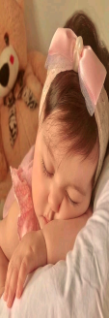
Feeding: Feeding was interrupted and irregular with episodes of intense crying however, the amount, baby eats every day is not reduced.
Wind: During episodes of intense crying, the baby may pass wind.
Varying intensities: Some infants, symptoms are mild, and the baby may only experience periods of restlessness.
Breastfed and formula-fed infants are equally likely to have colic.

Slide 25
Diagnosis-
A physical examination to determine whether anything
may be causing the baby's distress, such as an intestinal obstruction. If the baby is found to be otherwise healthy, they will be diagnosed with colic. Laboratory tests or scans are not usually necessary unless the suspects there may be an underlying cause.

Slide 26
Management:
Exclusion of all other organic causes.
Counselling and reassurance of parents.
History and physical examination to rule out medical or surgical causes.
Lactase supplementation for lactase deficiency.
Probiotics supplementation for altered gut flora.
Antispasmodics for smooth muscle relaxation.
Stool softener if needed
De worming

Slide 27
Remedies for treating and preventing colic episodes of children:
A warm bath or gentle massage, wrapping an infant firmly in a blanket during a crying episode may help.
Sit the baby upright when feeding. This makes it less likely that air is swallowed.
More frequent, smaller feeding may help followed by burping is must.
Breast feeding mothers should avoid tea, coffee, spicy junky foods and alcohol.

Slide 28
Parents must make the child little walk helps in the management of colic pain.
Some parents have found that offering the baby a pacifier helps.
Make sure the holes in the bottle teats are the right size. If they are too small, the baby is likely to swallow more air during each feed.
Parents must make the child little walk helps in the management of colic pain.

Slide 29
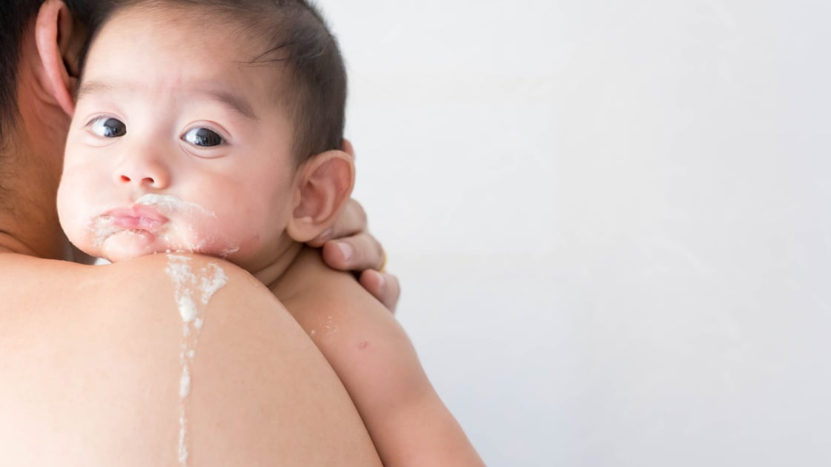
छर्दि
(vomiting)

Slide 30
छर्दि(vomiting)
“छादयन्नाननं वेगैरर्दयन्नङ्गभञ्जनैः ।
निरुच्यते छर्दिरिति दोषो वक्त्राद्विनिश्चरन्” ॥ (सु.उ. 49/6)
मुख को आच्छादित करते हुए तथा अंगो को पीडित करते हुए दोष का मुख से बर्हिगमन होना छर्दि कहलाता है।
निदान-
“अतिद्रवैरतिस्निग्धै……………..त्क्लेशितो बलात्”॥ (सु.उ. 49/3-5)
1.अतिद्रव, अतिस्निग्ध, अहृद्य, अतिलवण सेवन
2 .अकाल में, अतिमात्रा में, असात्म्य भोजन, अजीर्ण
3 .श्रम, क्षय, उद्वेग
4 .कृमि
5. बीभत्स दर्शन
6. आमदोष उत्कलेश

Slide 31
सम्प्राप्ति—
“दोषानुदीरयन् ..........................विरुद्धाहारसेवनात्”।। (सु.उ. 49/7)
निदान सेवन
↓
व्यान एवं उदान वायु की विकृति
↓
आमाशय में कफादि दोषों का उत्कलेश
↓
दोषों की प्रतिलोम गति
↓
मुखाच्छादन व अंग पीड़ा
↓
आमाशयस्थ अन्न व दोषो का मुख द्वारा निर्हरण
↓
छर्दि

Slide 32
पूर्वरूप—
“अनिमित्तमभीक्ष्णं यस्योद्गारःप्रवर्तते ।
निद्राजृम्भापरीतस्य छर्दिस्तस्योपजायते” ॥(का.सू. 25/16)
“हल्लासोद्राररोधौ च प्रसेको लवणस्तनुः ।
द्वेषोऽन्नपाने च भृशं वमीनां पूर्वलक्षणम्”|| (मा.नि. 15/5)
अकारण अधिक उद्गार आना
निद्रा और जुम्भा
हल्लास
उद्गार का अवरोध
लवण रसयुक्त तनु प्रसेक/लाला स्राव
अत्रपान से अधिक द्वेष

Slide 33
सामान्य लक्षण—
“छादयन्नाननं वेगैरर्दयन्नङ्गभञ्जनैः ।
निरुच्यते छर्दिरिति दोषो वक्त्रं प्रधावित”॥ (भा.प्र.चि. 17/5)
वेग के साथ अन्न का निहर्रण, अंग में पीड़ा, अंगभंजन (अंग टूटने जैसा पीड़ा), दोषो का मुख में आना ।
उपद्रव—
“कासः श्वासो ज्वरो हिक्का तृष्णा वैचित्यमेव च ।
हृद्ररोगस्तमकश्चैव ज्ञेयाश्छर्देरूपद्रवः” ॥ (मा.नि. 15/15)
कास, श्वास, हिक्का, ज्वर, हृद्ररोग, तृष्णा, तमः प्रवेश आदि।

Slide 34
सामान्य चिकित्सा-
आमाशय के उत्क्लेश से उत्पन्न होने के कारण - लंघन व कफपित्तहर संशोधन।
2. वायु के प्रतिमार्गगामी होने के कारण - अनुलोमन चिकित्सा।
3. क्रिमीज छर्दि में क्रिमिजरोग की भाँति चिकित्सा।
4. छर्दि के उपद्रवों की चिकित्सा उन-उन रोगों के चिकित्सा अनुरूप करना चाहिए।
शिशु द्वारा पिये हुए दुग्ध का बार-बार वमन करने पर-
द्विवार्त्ताकी फलरस प्रयोग - बृहती एवं कण्टकारी के फलों के स्वरस के साथ पंचकोल का चूर्ण, मधु एवं घृत के साथ लेहन कराएं। (अ.हृ.उ. 2/58), (भै.र. 71/64, चक्रदत्त)

Slide 35
पिप्पली, पञ्चलवण, वायविडंग, पारिभद्र को मधु एवं घृत के साथ लेहन कराएं।
त्रिकटु को मधु एवं घृत के साथ लेहन कराएं।
सेह, गोधा, रीछ, मोर के रोम एवं चर्म की राख (मषी) को मिश्रित कर मधु एवं घृत के साथ लेहन कराएं।
औषध -
चूर्ण - विडंगादि चूर्ण, कटुकी चूर्ण, एलादि चूर्ण
लेह - बालचतुर्भद्र, पिप्पल्यादि अवलेह, मयूरपिच्छभस्मावलेह
क्वाथ/कषाय- पर्पटक क्वाथ, प्रियङ्गवादि कषाय
अन्य योग- लाजादि यूष, हिंग्वादि योग, आम्रास्थि योग, द्विवार्ताकीफलरस, स्वर्ण गैरिक

Slide 36
Vomiting
Vomiting refers to acute expulsion of gastric contents through the mouth. Vomiting should be differentiated from regurgitation, especially in infants.
Regurgitation is the involuntary and effortless expulsion of small amounts of gastric contents that is not accompanied by nausea.
Recurrent or persistent vomiting requires thorough evaluation and treatment.

Slide 37
Persistent vomiting may be complicated by dehydration, hypokalemia, metabolic alkalosis, malnutrition and constipation.
In general, the most common cause of vomiting is acute viral gastroenteritis
Associated diarrhea suggests an infectious gastrointestinal cause.
Bilious emesis, bloody stools, or lack of bowel movements suggests an obstructive cause.
Persistent vomiting (especially in an infant) requires immediate evaluation.

Slide 38
Types—
Posseting - Breastfed baby throw up tiny amounts of milk immediately after every feed.
2. Projectile Vomiting - When contents of stomach forcefully out, it is known as projectile vomiting. Although the volume may seem quite large, the vomit generally consists only of the last feed. This kind of vomit may happen intermittently but can be a matter of concern if it happens after every feed.

Slide 39
Causes of vomiting in Children—
Allergy to Certain Foods substances
2. Gastroenteritis
3. Digestive Problems
4. Food Poisoning
5. Stress and Emotional Upheavals
6. Flu and Other Sicknesses

Slide 40
Symptoms-
Severe headache, nausea
Anorexia
Dehydration
4.Diarrhoea
5.Low-grade fever
6.Giddiness and sleepiness
7.Abdominal pain or swelling
8. Frequent retching (attempting to vomit forcibly)
9. Pale skin, exhaustion and restlessness.

Slide 41
Diagnosis—
Proper history taking - child's condition, when the vomiting began, the number of times the child vomited and the food intake prior to the vomit.
Management—
Maintenance of Hydration by ORS or Parenteral administration of Fluids.
Anti emetics : Ondansetron 0.2mg/kg/dose (Oral) or 0.15 mg/kg/dose (Parenteral).
Stop oral fluid and feed in case of bilious vomiting and decompress the stomach with nasogastric tube.

Slide 42
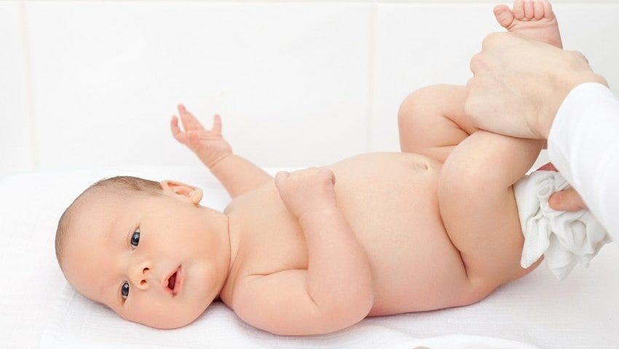
बालातिसार
(Infantile Diarrhoea)

Slide 43
बालातिसार (Infantile Diarrhoea)
“गुदेन बहुद्रवसरणमतिसारैः” । (मधुकोष)
गुदा से अधिक मात्रा में द्रवयुक्त मल का बाहर निकलना अतिसार कहलाता है। वयानुसार बालकों में होने पर इसकी संज्ञा बालातिसार होती है।
निदान—
“गुर्वतिस्निग्ध………………लक्षणं तस्य वक्ष्यते” ॥(सु.उ. 40/3-5)
गुरु, अतिस्निग्ध, अतिरुक्ष, अत्युष्ण, अतिद्रव, और अतिशीतल द्रव्यों का सेवन ।
विरुद्धाशन, अध्यशन, अजीर्णाशन, असात्म्याशन।
स्नेहन, स्वेदनादि के अतियोग या मिथ्यायोग से।
विषाद, भय, शोक से।
दूषित जल का पान, अतिमद्यपान, ऋतुविपर्यय, सात्मयविपर्यय से।
अतिजलक्रीडा, वेगविघात एवं क्रिमिदोष से।

Slide 44
बालकों में अतिसार के अनेक कारण हैं, जिनमें से प्रमुख निम्नवत्
ग्रहरोग
2. स्तन्यदोष या क्षीरदोष
3. कृमिरोग
4. मृत्तिकाभक्षण
5. दन्तोभेद्
सम्प्राप्ति- गुरु आहार एवं कफपित्त प्रकोपक आहार विहार सेवन
↓
मंदाग्नि
↓
मल का द्रव, सर गुण में वृद्धि, मलभेद
↓
वायु से प्रेरित होकर
↓
अतिशयेन सारयति (मल का अत्यधिक मात्रा में निकलना)

Slide 45
पूर्वरूप-
“देहवैवर्ण्यमरतिर्मुखग्लानिरन्द्रिता
वातकर्मनिवृत्तिश्चेत्यतीसाराग्रवेदनाः” (का.सू. 25/14)
शरीर विवर्ण (पीला या सफेद)
अरति
मुखग्लानि ,निद्रा नहीं आना
वातानुलोमन नहीं होना
लक्षण-
पक्व या विबद्ध मल का अत्यधिक मात्रा में बार-बार निर्हरण
शूल (उदर, कटि, पृष्ठ, पार्श्व में)
परिकर्त्तिका
शुष्कमुख आदि

Slide 46
चिकित्सा -
“पीतं पीतं च यः स्तन्यं सवातमतिसार्यते।
तस्याप्येतत्परं पथ्यं दीपनं बलवर्णकृत्” ।। (अ.सं.उ. 2/102)
स्तनपायी शिशुओं में बार- बार स्तन्य पीकर वात युक्त मल का त्याग होने पर पथ्य एवं दीपन औषधि का प्रयोग करना चाहिए।
“आमपक्वक्रमं हित्वा नातिसारे क्रिया यतः।
अतः सर्वेऽतिसारास्तु ज्ञेयाः पक्वामलक्षणैः” ॥(सु.उ. 40/24)
आम एवं पक्व का विचार कर अतिसार की चिकित्सा करनी चाहिए।

Slide 47
“न तु सङ्‌ग्रहणं देयं पूर्वमामातिसारिणे।
विबध्यमानाः प्राग्दोषा जनयन्त्यामयान् बहून्”।(च.चि. 19/15)
आमावस्था में स‌ङ्ग्राही औषधियाँ नहीं देना चाहिए, अन्यथा कोष्ठ में सञ्चित दोष अत्यधिक वृद्ध होकर अनेक व्याधियों को उत्पन्न करते हैं।
“तत्रादौ लङ्घनं कार्यमतिसारेषु देहिनाम्।
ततः पाचनसंयुक्तो यवाग्वादिक्रमो हितः” ॥(सु.उ. 40/25)
“वायोरनन्तरं पित्तं पित्तस्यानन्तरं कफम्।
जयेत्पूर्वं त्रयाणां वा भवेद्यो बलवत्तमः”॥(अ.ह.चि. 9/122)
अतिसार में सर्वप्रथम वात की, उसके बाद पित्त की, उसके बाद कफ की चिकित्सा करनी चाहिए अथवा जो दोष अधिक बलवान हो उसकी चिकित्सा पहले करनी चाहिए।
काश्यप संहिता ( गर्भिणी प्रकरण) में वर्णित (अतिसार चिकित्सा) कल्याणक अवलेह देने से सभी प्रकार के अतिसारो का नाश होता है।

Slide 48
औषध योग-
बालचर्तुभद्र चूर्ण, विडंगादि चूर्ण, अतिविषा चूर्ण, पटोलादि चूर्ण, कुटज योग, कल्याणक अवलेह, बिल्वादि कषाय
पथ्य-
दोषों के पाचन हो जाने पर तथा अन्नकाल उपस्थित होने पर लघु अन्न का सेवन कराएं।
यह भोजन में रुचि, अग्नि के बल तथा शरीर के बल की वृद्धि करता है। इसी प्रकार तक्र, काञ्जी, यवागू, आसव, अरिष्ट, मधु आदि का रुचि के अनुकूल प्रयोग करें।

Slide 49
रक्तातिसार की चिकित्सा-
अतिसार के मल के साथ रक्त निकालने पर चिकित्सा-
“बाणमूलस्यनिष्क्वाथस्त्रपुषीबीजसंयुतः ।
शर्करामधुसंयुक्तो पद्म समङ्गा मधुकं चन्दनं पद्मकेशरम् ।
पयसा मधुसंयुक्तं रक्तातीसारनाशनः” ॥ (का.खि. 10/96-97)
रक्तातिसार होने पर बाण (सहचर) मूल क्वाथ त्रपुष (खीरा) का बीज का शर्करा एवं मधु के साथ सेवन।
कमल, मञ्जिषठा, यष्टिमधु, चन्दन, कमलकेसर के चूर्ण को मधु में मिलाकर दुग्ध के साथ सेवन।

Slide 50
Diarrhoea
Diarrhoea means passage of 3 or more loose or watery stools in 24hrs, resulting in excessive loss of fluid and electrolytes in stools.
However, recent change in stool consistency is
more important than the frequency.
Diarrhoeal disease rank among the Top three causes of death in pediatric population of the developing countries.

Slide 51
Classification of diarrhea—
According to the Pathogenesis:
Acute
2. Dysentry
3. Persistent
Chronic
1)Acute Diarrhoea-
Acute onset.
Passage of loose or watery stool.
Fever & Vomiting may be present.
Dehydration, electrolyte imbalance

Slide 52
2)Dysentry-
Acute onset
Less than 14 days
Passage of Loose stool mixed visible blood and mucous.
Fever and tenderness
Anorexia
Renal failure.

Slide 53
3) Persistent –
Onset is acute
Symptoms more than14 days.
Either loose or watery stool or mixed with blood.
Infective diseases.
4) Chronic diarrhoea-
Onset is not clear
More than14 days
Passage of loose stool
Non infective diarrhoea.

Slide 54
Etiology-
Infection
Drug
Systemic disease.
Lactose intolerance
Teething
Infection—
Viral – Rotavirus, Astro Virus, cytomegalo virus, herpes virus
Bacterial – E. Coli, vibrio coli, clostridium, Salmonella in dysentry

Slide 55
Fungal - Candida albicans
Parasitic – Cyclospora, Sporidium barvum
2) Systemic disease –
Pneumonia
otitis media
Typhoid
Enterocolitis
3) Drugs - antibiotics
4) Lactose Intolerance
5) Teething

Slide 56
Clinical classification:
Secretory diarrhoea- watery, voluminous & persistent
Osmotic diarrhoea- Brush border damage due to bacteria which hampers absorption.
Invasive diarrhoea- toxins producing pathogens.

Slide 57
Assessment of diarrheal dehydration as WHO
parameters | mild | moderate | severe
Dehydration | No dehydration | Some dehydration | Severe dehydration
General condition | Well alert | Restless, irritable | Lethargic, unconscious
eyes | normal | sunken | Sunken
tears | Present | absent | Absent
Mouth & tongue | moist | dry | Very dry
thirst | normal | thirsty | Unable to drink
drinks | Drinks normally | Drinks eagerly | Drinks poorly
Skin turgidity | Skin pinch goes back quickly | Skin pinch goes back slowly | Skin pinch goes back very slowly

Slide 58
Managment -
Rehydration therapy
Assessment of Hydration status
Management of dehydration
2. Symptomatic treatment
3. Maintenance of hydration and nutrition
4. Management of complications.
5. Oral supplementation of Zinc, pre and pro- biotics.
6. Antimicrobial therapy

Slide 59
Diarrhea prevention and educating parents:
Mother should be explained for Proper feeding.
Nutritional rehabilitation - Give adequate diet to the child to improve health status and give nutritional education to mother.
Health education for prevention of diarrhoea.
Continue breast feeding as long as possible.
Avoid using feeding bottles and encourage the use of Katori and spoon.
Maintain hygiene.

Slide 60
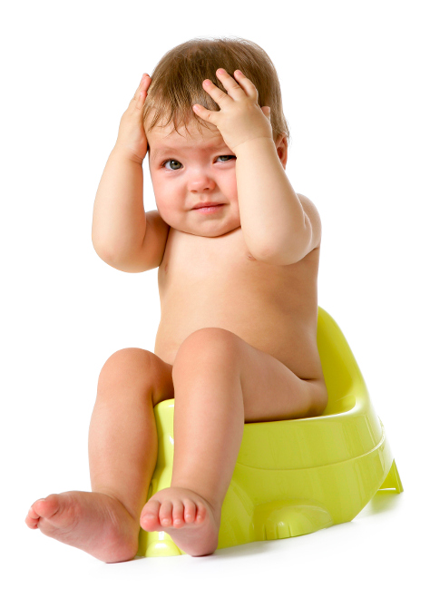
विबन्ध(आनाह)
(Constipation)

Slide 61
विबन्ध (आनाह) (Constipation)
विबन्ध का शाब्दिक अर्थ मलावरोध से है। यह स्वतंत्र व्याधि न होकर कई अन्य व्याधियों में लक्षण के रुप में मिलता है।
सम्प्राप्ति-
आम (अपक्वान्नरस) अथवा पुरीष की वृद्धि क्रमशः आमाशय, पक्वाशय एवं मलाशय मे सञ्चित होते हुए विगुण आपान वात से विबद्ध (अवरूद्ध) होकर यथोचित मार्ग से प्रवर्तित नहीं हो पाता (निकल नहीं पाता) है, तो इस अवस्था विशेष को आनाह कहते हैं

Slide 62
लक्षण—
तृष्णा, प्रतिश्याय, शिरोविदाह, उदरशूल, गौरव, हृदय में स्तम्भ (जकड़ाहट), उद्गार, विघात, कटी-पृष्ठ में स्तम्भ, पुरीष एवं मूत्र का अवरोध, शूल आदि लक्षण।(सु.उ. 56/21-22) (मा.नि. 27/17-18)
विशालस्तब्धनयनः पर्वभेदारतिक्लमी।
संरुद्धमूत्रानिलविद् शिशुरानाहवेदनी ।। (का.सू. 25/19)
आचार्य काश्यप ने विशाल स्तब्ध नेत्र, पर्वभेद, अरति,क्लम एवं मल-मूत्र-वात का अवरोध बताया है।

Slide 63
चिकित्सा-
आचार्य चरक के अनुसार –
अनाहमामप्रभवं जयेत्तु प्रच्छर्दनैर्लङ्घनपाचनैश्च । (च.चि. 26/26)
वमन, लंघन , पाचन
मृदु शरीर होने के कारण बालको में लंघन, पाचन का ही प्रयोग करना चाहिए।
2. आचार्य काश्यप के अनुसार-
उष्णजल का प्रयोग कराना चाहिए।
स्वेदन कर्म करना चाहिए।
स्वेदन के पश्चात आस्थापन बस्ति का प्रयोग

Slide 64
Constipation
Constipation in children is a common problem. Symptoms-
Less than three bowel movements a week
Bowel movements that are hard, dry and difficult to pass.
Pain while having a bowel movement
Traces of liquid or pasty stool in your child's underwear
Blood on the surface of hard stool

Slide 65
Red Flag signs -
Fever
Not eating well
Blood in the stool
Abdominal swelling
Weight loss
Pain during bowel movements
Part of the intestine coming out of the anus (rectal prolapse)

Slide 66
Causes-
Withholding: Painful bowel movements caused by large, hard stools also may lead to withholding.
Toilet training issues: A voluntary decision to ignore the urge.
Changes in diet: Not enough fibre-rich diet.
Changes in routine: Any changes in child's routine such as travel, hot weather or stress can affect bowel function.
Medical conditions: Rarely, constipation in children indicates an anatomic malformation.
Sedentary life style

Slide 67
Management-
Rectal disimpaction of hard faecolith
Oral drug: Mineral oil, Polyethylene glycol (PEG), Sorbitol, Lactulose, bisacodyl (dulcoflex).
Rectal drug: Phosphate soda enema, Saline mineral oil, Glycerine suppositories
Fluid and dietary intervention: Adequate hydration and Fiber rich diet
Toilet training (in habitual constipation)
Treatment of local causes like anal fissure.

Slide 68
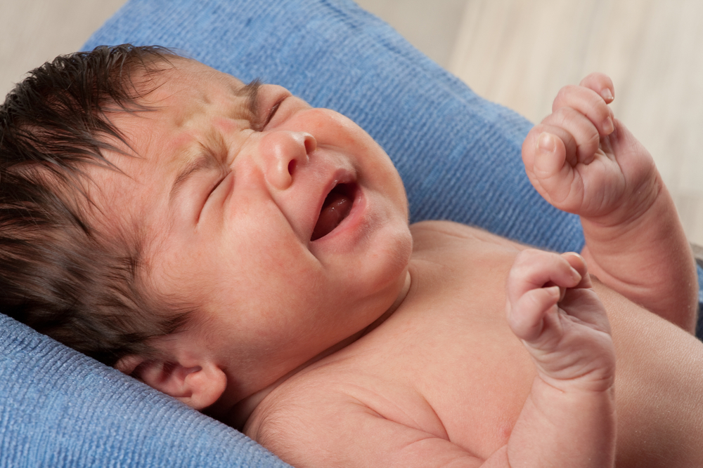
प्रवाहिका (Dysentry)

Slide 69
प्रवाहिका (Dysentry)
“वायुः प्रवृद्धो निचितं बलासं नुदत्यधस्तादहिताशनस्य।
प्रवाहमाणस्य मुहुर्मलाक्तं प्रवाहिकां तां प्रवदन्ति तज्ज्ञाः” ॥ (सु.उ. 40/138)
अहित आहार-विहार द्वारा कोष्ठ में सञ्चित कफ को वात, बाहर निकालने के लिए प्रेरित करता है। अधिक प्रवाहण करने पर भी थोड़ी-थोड़ी मात्रा में बार-बार मल युक्त कफ गुद मार्ग से बाहर निकलता है, इसे प्रवाहिका कहते हैं।
निदान-
अहितकर व दूषित आहार, कृमि, दूषित जल, आर्द्र वायु, विरूद्धाशन

Slide 70
सम्प्राप्ति-
निदान सेवन
↓
अग्निमांद्य, आमदोष उत्पत्ति
↓
कफवात प्रकोप
↓
शूल, दाह व कफयुक्त मल का प्रवाहण के साथ निर्हरण

Slide 71
चिकित्सा-
अतिसारवत् चिकित्सा
फणित, तिलकल्क को शर्करा एवं मुलेठी के साथ तण्डुलोदक से पान
किराततिक्तक, लोध्र, मधुक चूर्ण का मधु के साथ पान
औषध योग –
कुटजादि योग
बिल्वादि योग
तिलयष्ट्यादि चूर्ण (भै.र. बालरोगाधिकार 71/55 - चक्रदत्तोक्त)
लाजादि चूर्ण (भै.र. बालरोगाधिकार 71/56 चक्रदत्तोक्त)
बाल बिल्वादि लेह
कुटजाद्यरिष्ट
अहिफेनासव

Slide 72
Dysentry
Dysentery is defined as passage of stool mixed with blood, pus, mucus and accompanied by fever, tenesmus and crampy abdominal pain.
Causative organism: Shigella
Incubation period: 1-3 days
Transmission and spread: Feco-oral route

Slide 73
Pathogenesis-
Invasion of Shigella
↓
Penetrate in epithelial cells of the intestine
↓
Multiplication in submucosa
↓
Local inflammation
↓
Superficial ulcer formation
↓
Bleeding from the ulcer site
↓
Dysentery

Slide 74
Clinical features-
Fever
Vomiting
Bloody diarrhoea
Abdominal pain
Tenesmus
Dehydration
Headache
Drowsiness
Shock, coma, neck rigidity, convulsions (severe cases)

Slide 75
Treatment-
1.Antimicrobial therapy
2. Maintenance of hydration and nutrition
3. Correction of electrolyte imbalance
4. Multivitamin and Zinc supplementation

Slide 76
मुखपाक
(Stomatitis)

Slide 77
मुखपाक (Stomatitis)
निदान-
“मुखपाकं च बालानां कुर्याद्धात्र्या ज्वरं तथा।
तस्माद्वलादिवाचूच्या दद्यादेवौषधं शिशोः”॥(का.सि. 3/पृ. 154)
शिशु का पोषण धात्री द्वारा होने के कारण स्तन के द्वारा दोष भी बालक में पहुंच जाते हैं तथा शिशु में मुखपाक एवं धात्री में ज्वरादि लक्षण उत्पन्न होते हैं।
लक्षण-
“लालास्त्रवणमत्यर्थं स्तनद्वेषारतिव्यथाः ।
पीतमुद्रिरति क्षीरं नासाश्वासी मुखामये” ॥(का.सू. 25/8)
लालास्स्रावाधिक्य
स्तनद्वेष ग्लानि, पीड़ा
पीया हुआ दूध उगल देना
स्तनद्वेष

Slide 78
चिकित्सा-
1.मुख प्रक्षालन या धावन-
मधु से
त्रिफला, पाठा, द्राक्षा एवं चमेली के कोमल पत्तों के क्वाथ में मधु मिश्रित कर।
दारुहरिद्रा, यष्टिमधु, हरीतकी, जातिपत्र के क्वाथ में मधु मिश्रित कर।
2. मधुगण्डूषधारण - मधु का गण्डूष धारण करने से मुख के घाव भर जाते हैं।
3. मुख में लेप - आमसार का चूर्ण, लौहभस्म, गैरिक, मधु एवं रसाञ्जन मिश्रित कर।

Slide 79
Stomatitis in Children
Stomatitis is inflammation inside the mouth and lips.
It can cause open sores (canker sores), redness, and pain.
It occurs inside of the cheeks or on the tongue, lips, or gums.
Stomatitis is more common in children. But it can occur at any age.
Main features are redness, oral ulcers, fever, swelling pain and burning sensation.

Slide 80
Causes-
1. The most common is viral infections.
Other common causes are:
Injury or irritation of the mouth lining
Fungal or bacterial infection
Irritating foods such as citrus fruit or spices
Irritating chemicals such as toothpaste or mouthwash.
Lack of certain vitamins, including vitamins B and C.

Slide 81
Treatment-
Getting proper oral hygiene.
For a viral infections, usually only the symptoms are treated.
Infections usually go away within 7 to 10 days.
Taking acetaminophen for fever or pain.
Using topicals on the skin for helping ease of pain of the sores.
Antimicrobial mouth washes.

